Slide 1
Code Based Practice
2024년 8월 14일
Hyungdong Park
Inguk Yeo
Department of Computer Engineering
Source: Prof. Song Han at MIT, Lecture Slide on TinyML and Efficient Deep Learning Computing

Slide 2
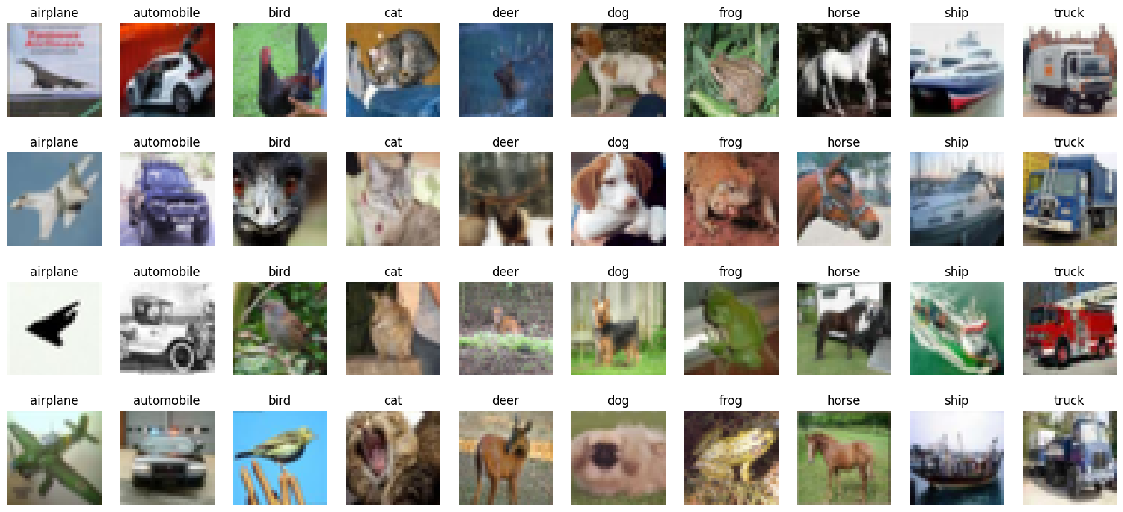
Lab0 – PyTorch Tutorial
CIFAR-10 dataset 사용
10개의 class, 각각의 이미지는 3x32x32
VGG-11 모델을 구축하고, 훈련 후, 평가하는 것이 실습의 목적

Slide 3
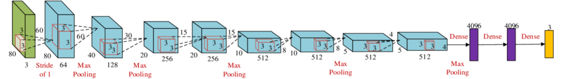

Lab0 – PyTorch Tutorial
VGG-11 11개의 Conv-BN-ReLU 블록으로 구성됨
Cross entropy loss function 과 SGD 를 optimizer 로 사용함
9.2M 개의 파라미터들, 606M 번의 MAC 연산이 필요함
→ 추후 경량화의 비교를 위해 지표로 사용됨

Slide 4
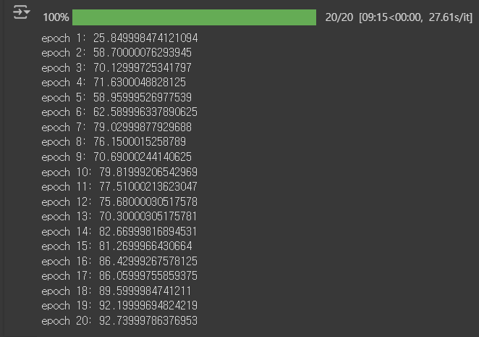
Lab0 – PyTorch Tutorial
20 epoch 으로 약 92.5 % 의 accuracy 를 얻을 수 있음

Slide 5
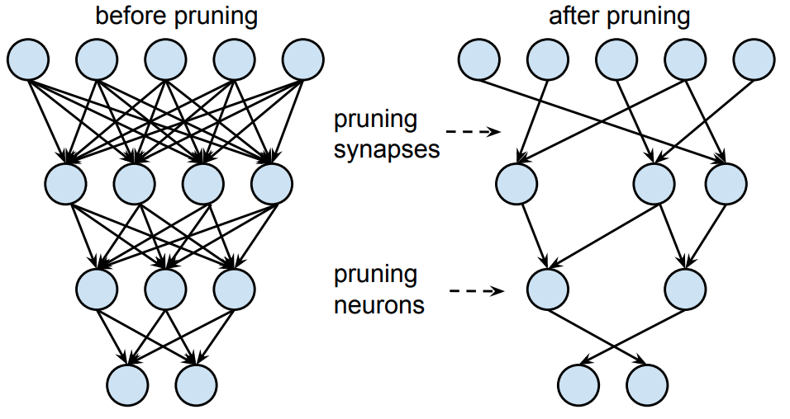
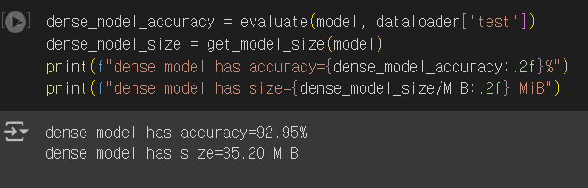
Lab1 – Pruning
상대적으로 가벼운 CIFAR-10 으로 pretrained 된 VGG 모델도 35.2 MiB 만큼 차지함 → Edge-divice 에선 부담스러울 수 있음
Pruning 을 통해 모델의 크기를 줄이면서 정확도를 유지하고자 함

Slide 6
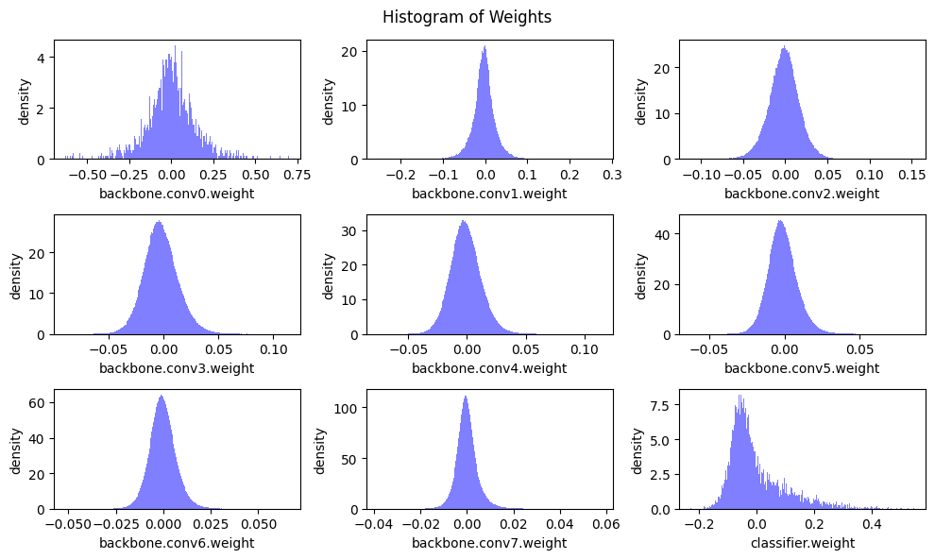
Lab1 – Pruning
VGG 의 weight 분포를 직접 볼 수 있음 → 대부분 0 에 몰려 있다는 사실을 알 수 있음
이 “0” 들을 제거해서 모델을 pruning 할 수 있음
Fine-grained Pruning 과 Channel Pruning 을 실습을 통해 효과를 비교 및 분석 할 수 있음

Slide 7
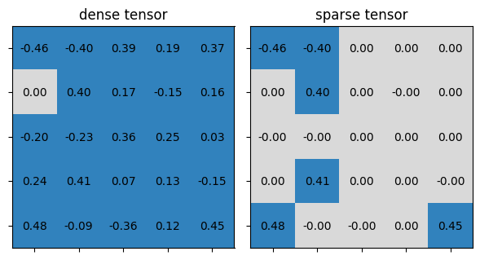
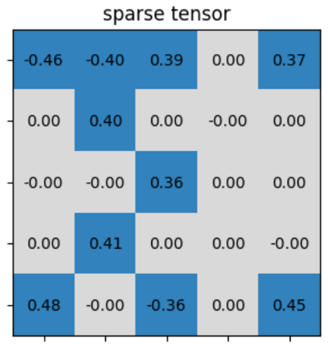
Lab1 – Pruning-Fine grained Pruning
(dummy)
sparsity 를 조정해서 얼마나 non-zero value 를 남길지 결정할 수 있음 (sparsity = #Zeros / #W , 좌측부터 0.04, 0.75, 0.60).
각 레이어마다 sparsity 를 얼마나 설정할지는 모델 전체에 얼마나 영향을 미치는 지로 판단함

Slide 8
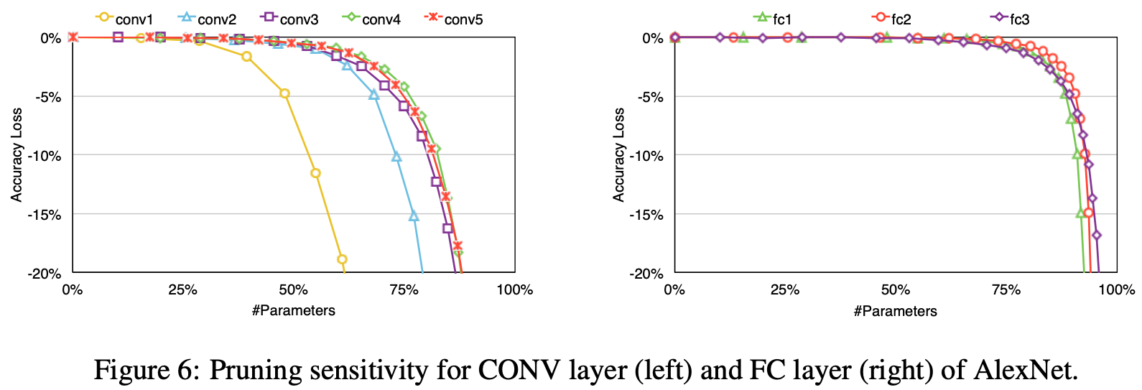
Lab1 – Pruning-Fine grained Pruning
sparsity 를 조정해서 얼마나 non-zero value 를 남길지 결정할 수 있음 (sparsity = #Zeros / #W , 좌측부터 0.04, 0.75, 0.60).
각 레이어마다 sparsity 를 얼마나 설정할지는 모델 전체에 얼마나 영향을 미치는 지로 판단함
Sensitivity Scan 을 통해 sparsity 를 결정할 수 있음

Slide 9
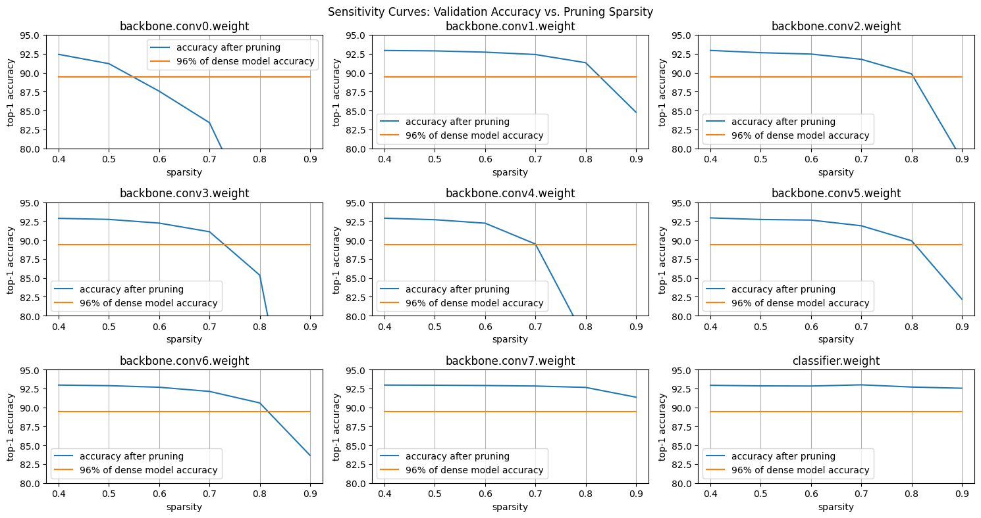
Lab1 – Pruning-Fine grained Pruning
레이어 마다 sensitivity 가 다른 것을 관찰 할 수 있음 → sensitivity 가 클수록 더 작은 sparsity 를 가져야 함
conv0 레이어가 가장 sensitive 한 것을 관찰 할 수 있음

Slide 10
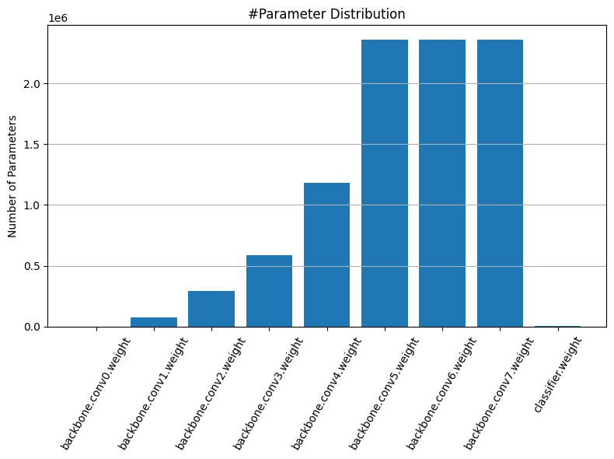
Lab1 – Pruning-Fine grained Pruning
파라미터가 많은 레이어일수록 더 큰 sparsity 를 가져야 함

Slide 11
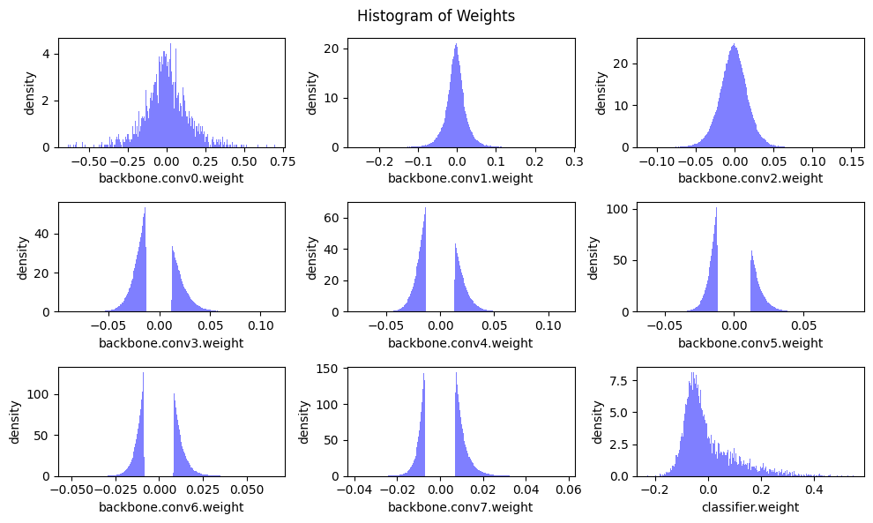
Lab1 – Pruning-Fine grained Pruning
After Pruning
Pruning 이후, zero value weight 들이 제거된 것을 볼 수 있음
Sensitivity 컸던 레이어들은 weight 들을 덜 제거하거나, 제거하지 않은 것을 볼 수 있음

Slide 12


Lab1 – Pruning-Fine grained Pruning
After Pruning
After Finetuning
Pruning 이후, zero value weight 들이 제거된 것을 볼 수 있음
Sensitivity 컸던 레이어들은 weight 들을 덜 제거하거나, 제거하지 않은 것을 볼 수 있음
Finetuning 을 하기 전에는 87.66% 의 정확도를, 이후에는 92.84 의 정확도를 가짐
Accuracy 는 크게 떨어지지 않으면서, 모델 사이즈가 약 75% 감소함

Slide 13


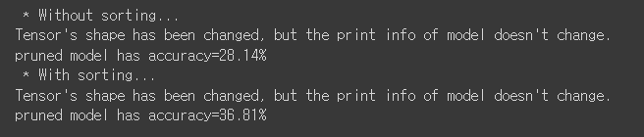
Lab1 – Pruning-Channel Pruning
Channel pruning 은 채널을 제거하여, 출력 채널 수를 감소시킴
각 채널마다 30% 의 비율로 채널을 감소시키면 약 두배의 연산량을 감소시킬 수 있음 (1-0.7) x (1-0.7) = 0.49
대신 accuracy 는 많이 감소함
Channel 들을 sorting 한 후 pruning 해도, 정확도는 여전히 크게 감소함 → Finetuning 을 해야 함

Slide 14
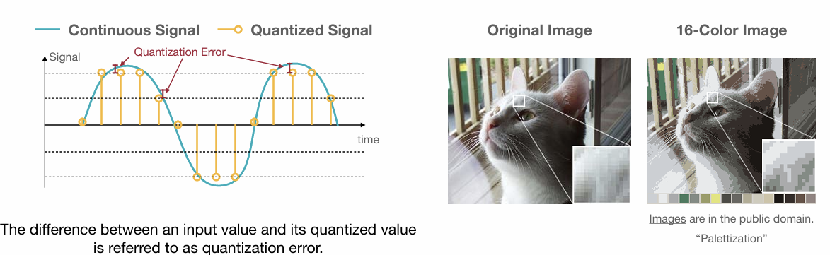
Lab2 – Quantization
Quantization 은 weight 를 표현하는데 필요한 bit 수 를 줄여 네트워크를 압축하는 기법
실습을 통해 K-means Quantization 과 Linear Quantization 의 효과를 비교 및 분석 할 수 있음

Slide 15
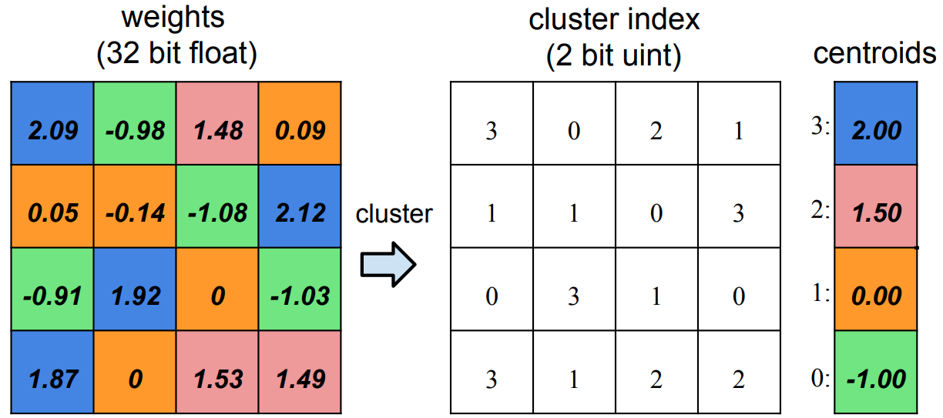
Lab2 – Quantization – K-Means Quantization
K-Means Quantization 은 weight 들을 k 개의 cluster 로 나누고 양자화 함
4(2^2)개의 cluster 를 사용하기 때문에, 2bit 로 cluster index 를 표기할 수 있음
추론 시간에 weight 를 복원하기 위해 centroids 와 label 로 이루어진 codebook 을 기록해야 함

Slide 16
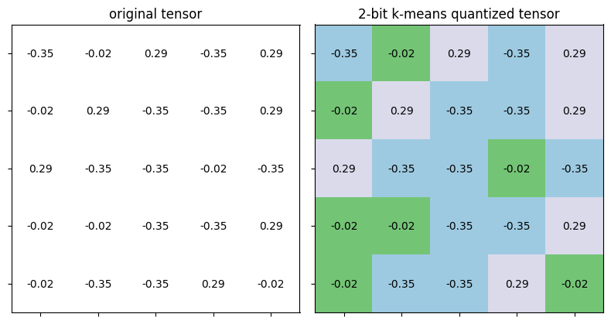
Lab2 – Quantization – K-Means Quantization
(dummy)
Dummy tensor 에 2-bit k-means quantization 을 적용한 모습

Slide 17
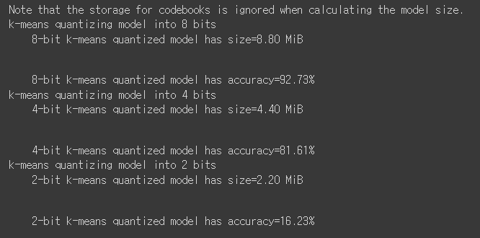
Lab2 – Quantization – K-Means Quantization
VGG-11 에 8-bit, 4-bit, 2-bit k-means quantization 을 적용한 결과
모델 사이즈는 감소했지만, 정확도도 감소하는 것을 관찰할 수 있음
정확도를 회복하기 위해 QAT(Quantization-Aware Training) 을 해야 함
QAT 는 훈련 과정에서 centroids 가 업데이트 됨

Slide 18
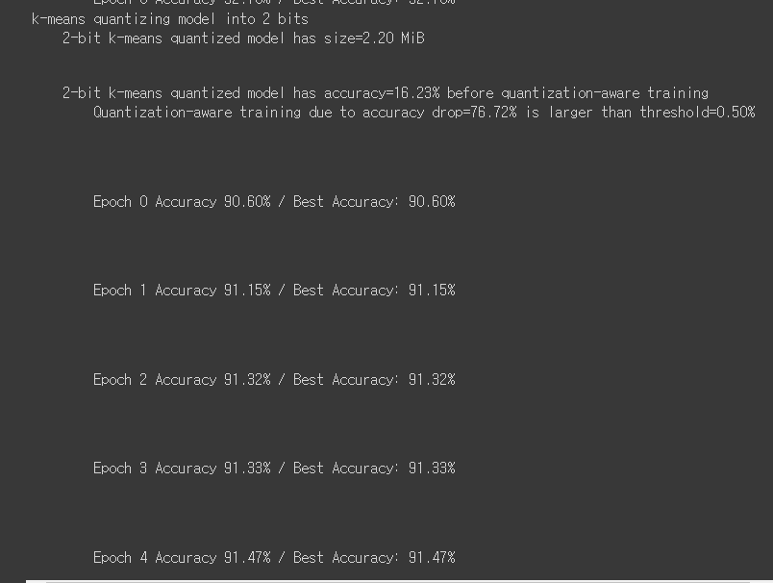
Lab2 – Quantization – K-Means Quantization
QAT 를 통해 91.47% 의 accuracy 를 달성함(origin : 92.5%)

Slide 19
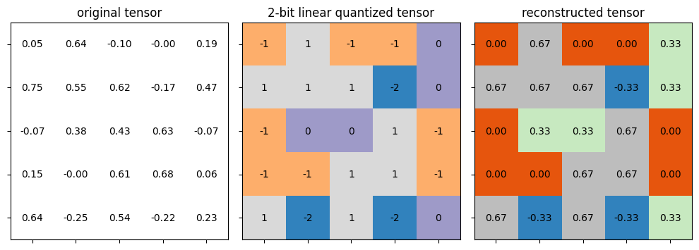
Lab2 – Quantization –Linear Quantization
Linear Quantization 은 FP32 로 표현된 weight 값을 n-bit 의 정수로 반올림 함
Scaling factor 와 Zero point 를 통해 다시 FP32 값을 복원할 수 있음

Slide 20
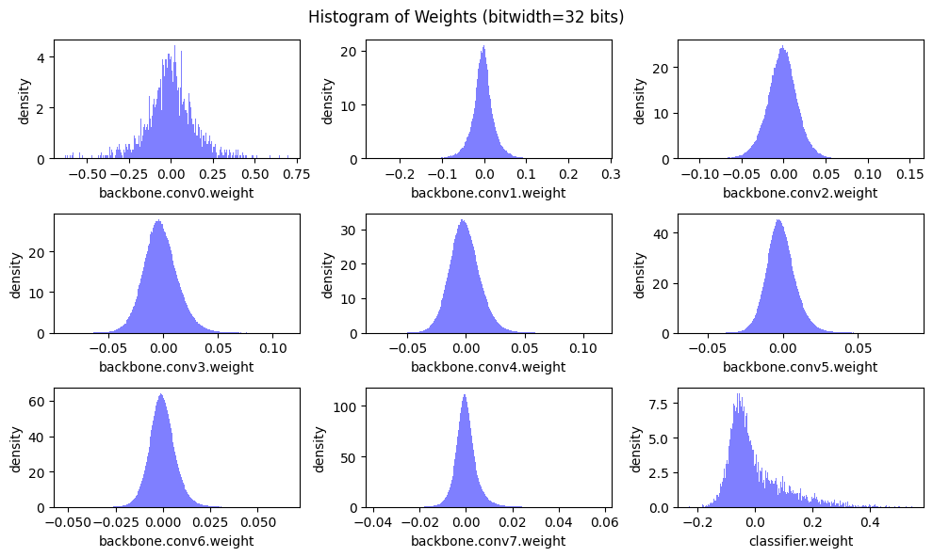
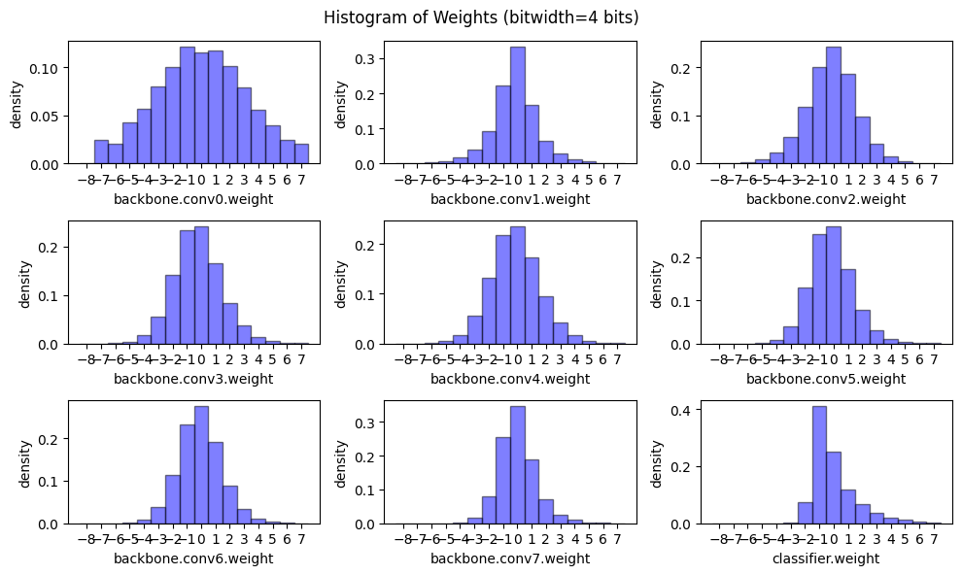
Lab2 – Quantization –Linear Quantization
After Quantization
각각의 채널마다 다른 Scaling factor 와 Zero point 를 사용하여 quantization 을 함
Inference 할 때, Conv layer, FC layer 에 대해서 각각 quantization 때문에 연산 과정을 수정해야 함

Slide 21
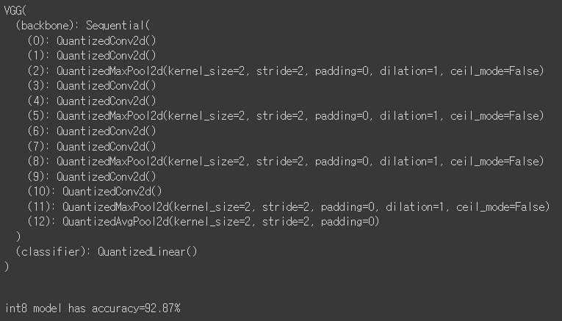
Lab2 – Quantization –Linear Quantization
VGG 모델을 quantization 하기 전, 연산량을 줄이기 위해 Batch Norm 을 제거함(conv 에 fusing)
Linear quantization 은 K-means quantization 에 비해 더 정확하고, 높은 latency 를 가지지만, 구현이 힘들고, 하드웨어 에서 더 비효율 적 일수도 있음

